Slide 1
System notatek wykorzystujący modele językowe do semantycznego grupowania, wyszukiwania i analizy treści
Autor: Marcin Banak
Promotor: dr Paweł Rychlikowski
Uczelnia: Uniwersytet Wrocławski, WMiI

Slide 2
Motywacja i problem
Rosnąca liczba nieustrukturyzowanych notatek tekstowych
Ręczna organizacja (foldery, tagi) jest kosztowna poznawczo
Klasyczne wyszukiwanie = dopasowanie słów kluczowych
Brak systemów, które automatycznie organizują wiedzę użytkownika

Slide 3
Cel i zakres pracy
Backend + frontend + integracja modeli ML
Cel:
Stworzenie systemu notatek wspieranego przez NLP i ML
Zakres:
Automatyczne grupowanie semantyczne notatek
Wyszukiwanie semantyczne
Generowanie odpowiedzi w architekturze RAG

Slide 4
Architektura systemu
API:
Obsługa żądań klienta
Warstwa aplikacyjna:
Logika biznesowa i koordynacja przepływu danych
Domena:
Definicja modeli i interfejsów systemu
Infrastruktura:
Implementacja baz danych i modeli ML

Slide 5
Pipeline NLP: grupowanie
Redukcja wymiarowości: UMAP
Klasteryzacja: HDBSCAN
Automatyczne wykrywanie grup
Nazewnictwo grup: Google Gemini
Osadzenia: multilingual-e5-large

Slide 6
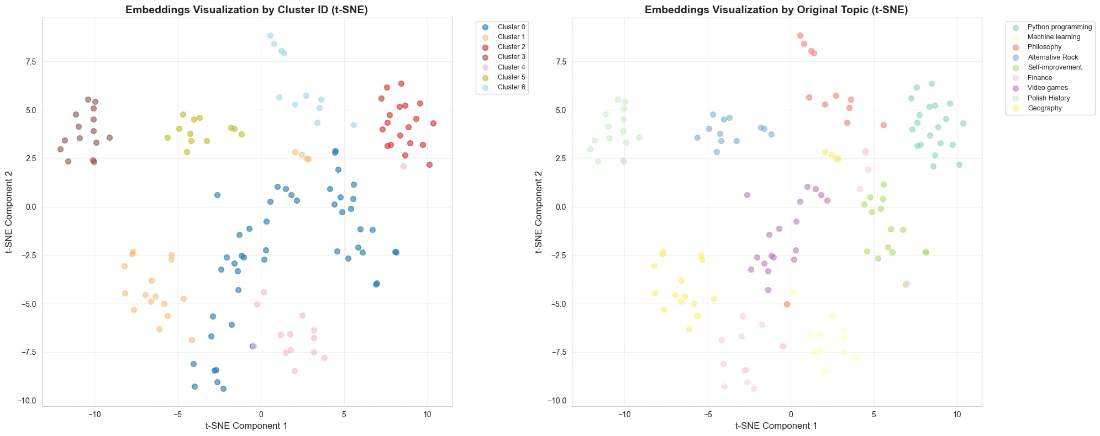

Slide 7
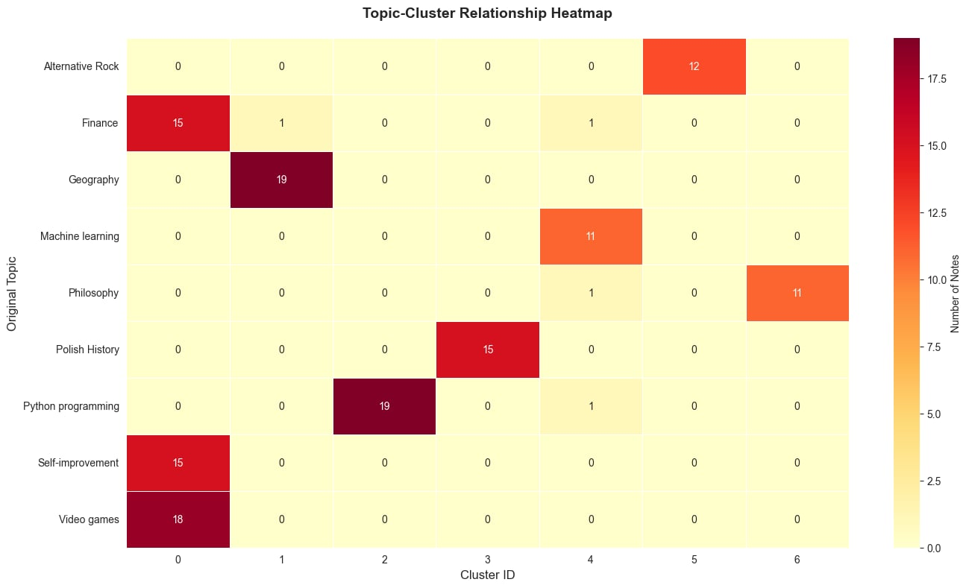

Slide 8
Wyszukiwanie i RAG
Chunkowanie notatek
Baza wektorowa: ChromaDB
Wyszukiwanie semantyczne (cosine similarity)
RAG:
retrieval kontekstu
generowanie odpowiedzi przez LLM
automatyczne cytowanie źródeł

Slide 9
Weryfikacja i wyniki
Testy funkcjonalne wszystkich modułów
Poprawne:
grupowanie notatek
wyszukiwanie semantyczne
generowanie odpowiedzi
Spełnienie wymagań funkcjonalnych i niefunkcjonalnych
System działa jako funkcjonalny prototyp

Slide 10
Wnioski i dalszy rozwój
Wnioski:
NLP i LLM realnie poprawiają zarządzanie wiedzą
Automatyzacja organizacji notatek zmniejsza obciążenie użytkownika
Dalszy rozwój:
Generowanie grafów wiedzy
Skalowanie na duże zbiory danych
Tryb offline / lokalne modele

